Slide 1

Отдел Семейного служения
Добро пожаловать
Notes:
Мы приветствуем вас на этой встрече
И наша тема сегодня будет называться:

Slide 2

Семейные проблемы
Notes:
Семейные проблемы
Что же такое брачный союз, жизнь в браке и какие подводные камни могут быть на этом пути?
Некто, однажды сказал: «Жизнь в браке похожа на плавание по морю, где не всегда дует попутный ветерок, бывает и штиль, и шторм, и даже буря. И в плаванье по этому морю супругов ждут не одни радости, но и испытания. Но если молодые идут этот путь с Богом, то им ничего не страшно».

Slide 3

Notes:
К сожалению, очень многие воспринимают брак не как взаимное несение тягот друг друга, а как легкое и приятное путешествие на пикник. В этом и причина большинства разводов. Когда наступают трудности, супруги оказываются к ним, не готовы. Вот почему так сейчас распространены так называемые «гражданские браки», а попросту говоря сожительство.
Никакой ответственности, одни совместные удовольствия, а если не понравилось — разбежались. Жизнь в таком «союзе» напоминает поездку в троллейбусе, где на каждой остановке можно сойти.

Slide 4
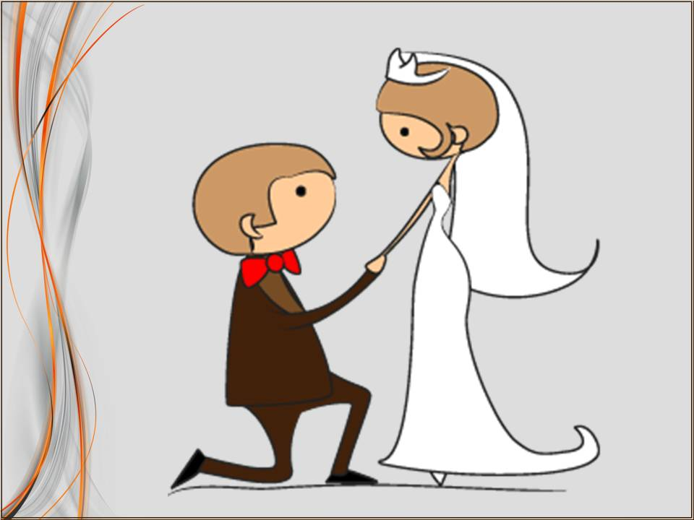
Notes:
При венчании супруги дают обещание, что все радости и скорби будут делить поровну. Хотя мы не должны думать, что брак это сплошная скорбь, в нем человеку открывается много радостей, и той радости, которая недоступна человеку одинокому. Но по сравнению с человеком не семейным, семьянину может быть более сложно.
Приходится приспосабливаться, привыкать к характеру другого человека и конечно работать над своим характером.

Slide 5


Notes:
Брак-это любовь двух людей друг к другу и очень часто та любовь, которую имеют молодые люди в начале пути, дается им авансом, как дар Божий, без каких-либо усилий.
Любовь — костер и его нужно постоянно поддерживать, подкладывать поленья. Семейная жизнь — это каждодневная битва за любовь и, победившему в ней, дается награда — семейное счастье. Но нужно помнить, что за непростым периодом в отношениях обязательно придет светлый период и нужно только переждать, не предаться печали или гневу.

Slide 6

Notes:
По статистике пик разводов — это первые 2-3 года, когда люди не смогли притереться друг к другу, перетерпеть. Как у В. Маяковского: «Лодка семейного счастья разбилась о быт».
Конечно, в супружестве существуют и другие, так называемые кризисные периоды, но об этом поговорим позже.

Slide 7

Notes:
Если супруги научились любить, прощать и радовать друг друга, им дается великая радость, какой они не имели ни до, ни в первые годы брака. И выражение «я люблю жену, как в день свадьбы» не совсем верно, муж должен после многих лет любить жену больше, чем в день венчания. Алексий Мечев очень скорбел после смерти любимой жены и говорил: «Покойница все мои слабости знала и любила их». Вроде бы простые слова, а как много в них. То есть человек научился понимать другого с полуслова, жизнь его состояла из желания услужить, порадовать любимого мужа.

Slide 8
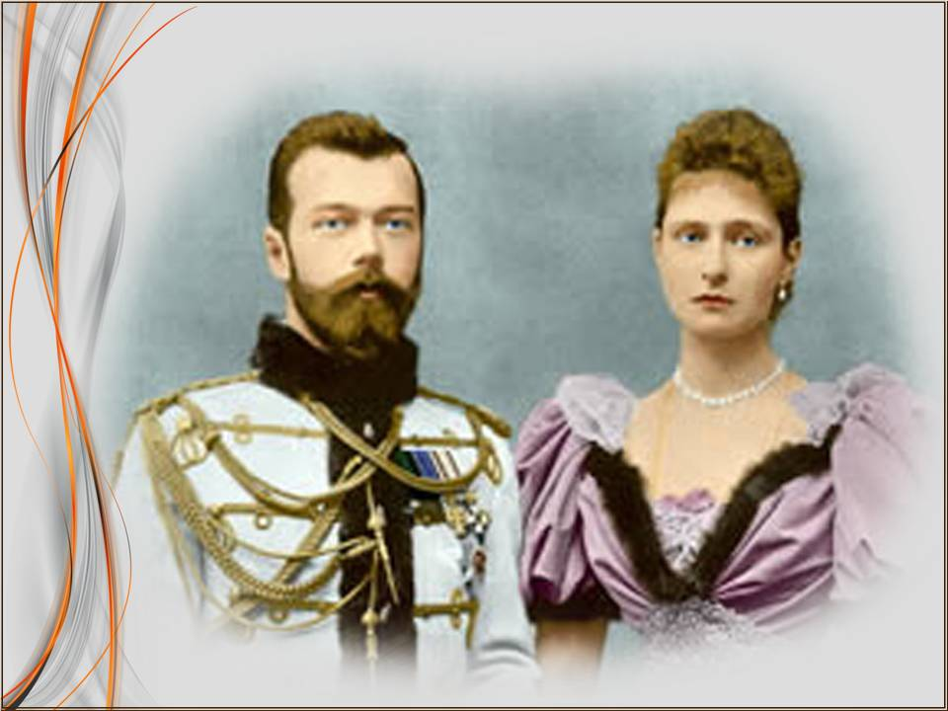
Notes:
Государь Николай и царица Александра пронесли удивительно нежные и трогательные отношения через всю жизнь.
Вот что пишет государыня:

Slide 9
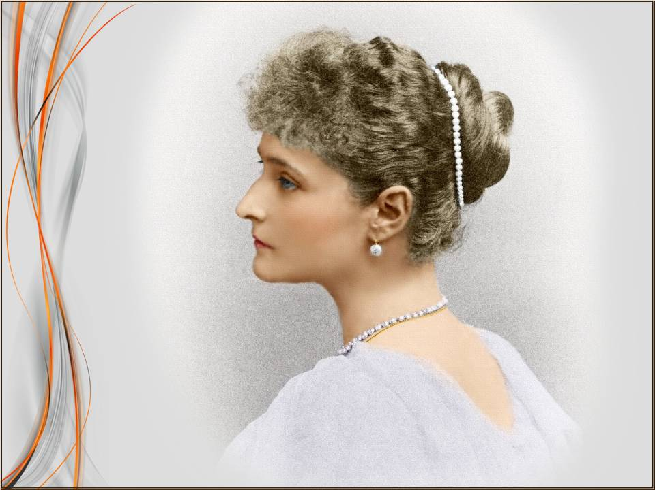
Notes:
«По вине тех, кто поженился, одного или обоих, жизнь в браке может стать несчастьем. Возможность в браке быть счастливым очень велика, но нельзя забывать и возможность его краха. Только правильная и мудрая жизнь в браке поможет достичь идеальных супружеских отношений. Первый урок, который нужно выучить и исполнить, — это терпение. В начале семейной жизни обнаруживаются как достоинства характера и нрава, так и недостатки и особенности привычек, вкуса, темперамента, о которых вторая половина и не подозревала. Иногда, кажется, что невозможно притереться друг к другу, что будут вечные безнадежные конфликты, но терпение и любовь преодолевают все, и две жизни сливаются в одну, более благородную, сильную, полную и богатую, и эта жизнь будет продолжаться в мире и покое».

Slide 10
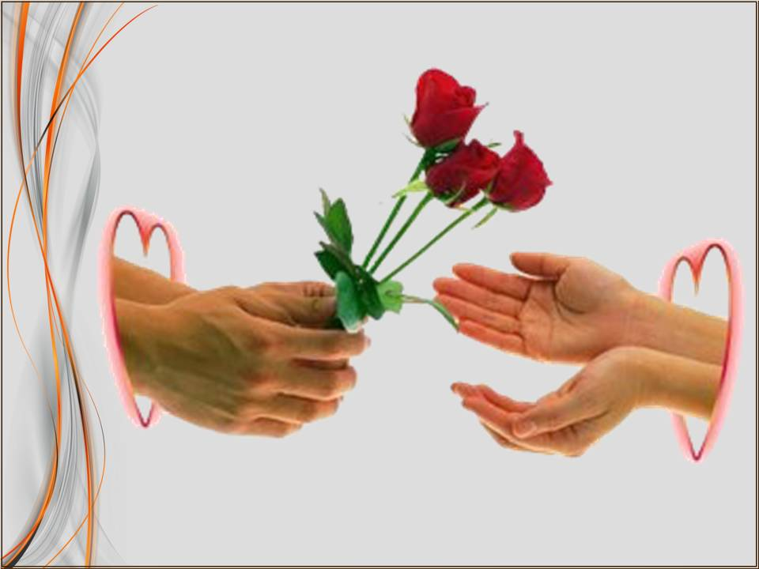
Notes:
«Еще один секрет счастья в семейной жизни — это внимание друг к другу». Муж и жена должны постоянно оказывать друг другу знаки самого нежного внимания и любви. Счастье жизни составляется из отдельных минут, из маленьких, быстро забывающихся удовольствий: от поцелуя, улыбки, доброго взгляда, сердечного комплимента и бесчисленных маленьких, но добрых мыслей и искренних чувств. Любви нужен ее ежедневный хлеб.

Slide 11

Notes:
Еще один важный элемент семейной жизни — это единство интересов. Ничто из забот жены не должно казаться слишком мелким, даже для гигантского интеллекта самого великого из мужей. С другой стороны, каждая мудрая и верная жена будет охотно интересоваться делами мужа. Пусть они делят пополам груз забот. Пусть оба сердца разделяют и радость и страдание. Пусть все в жизни у них будет общим. Почему бы им не говорить друг с другом о своих искушениях, сомнениях, тайных желаниях и не помочь друг другу сочувствием, словами ободрения? Так они и будут жить одной жизнью, а не двумя.

Slide 12

Notes:
Бойтесь малейшего начала непонимания или осуждения. Вместо того, чтобы сдержаться, произносится неумное, неосторожное слово — и вот между двумя сердцами, которые до этого были одним целым, появилась маленькая трещинка, она ширится до тех пор, пока они не оказываются навеки оторванными друг от друга. Вы что-то сказали в спешке? Немедленно просите прощения. У вас возникло непонимание? Неважно, чья это вина, не позволяйте ему ни на час остаться между вами.

Slide 13

Notes:
Удерживайтесь от ссоры. Не ложитесь спать, затаив в душе чувство гнева.

Slide 14

Notes:
В семейной жизни не должно быть места гордости. Никогда не нужно тешить свое чувство оскорбленной гордости и скрупулезно высчитывать, кто именно должен просить прощения. Истинно любящие такой казуистикой не занимаются. Они всегда готовы и уступить, и извиниться.
В 1916 году, совсем незадолго до трагедии, императрица пишет мужу:

Slide 15
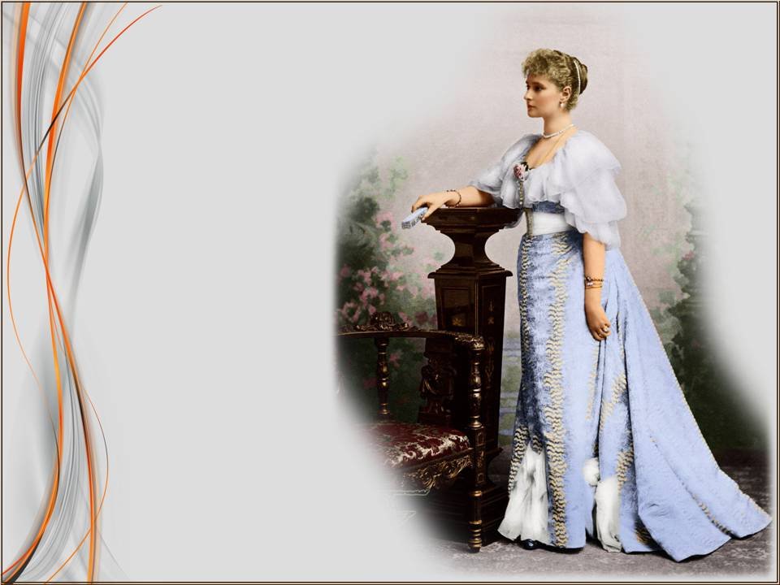
Notes:
«Я так люблю получать от тебя цветы, они залог твоей нежной любви. Не каждый муж подумает о том, чтобы послать цветы своей старой жене».
А вот, что пишет императрице сам Государь:

Slide 16
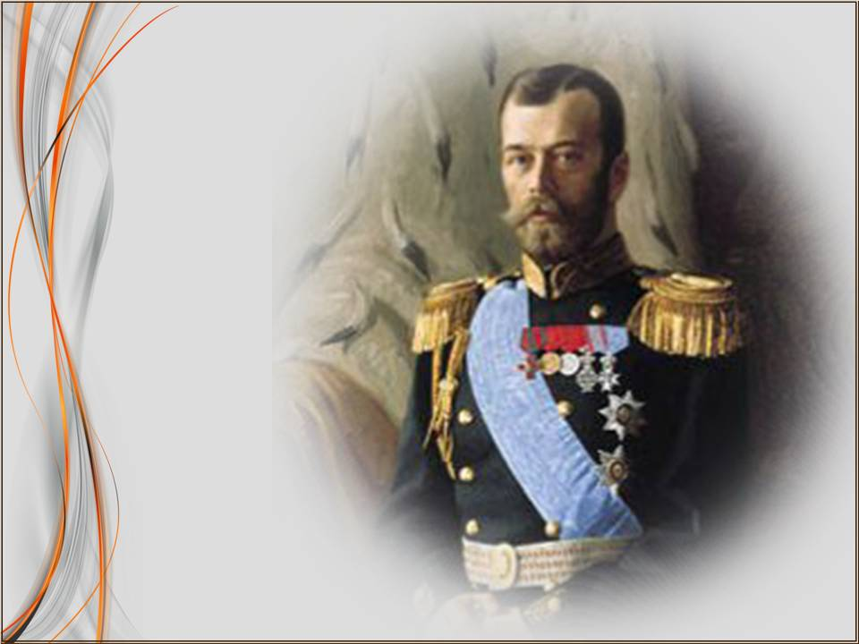
Notes:
«Завтра 8-е (день их помолвки), мои мысли и молитвы будут с тобой, моя девочка, мое Солнышко».
В этот же день 8 апреля Александра Федоровна напишет:

Slide 17
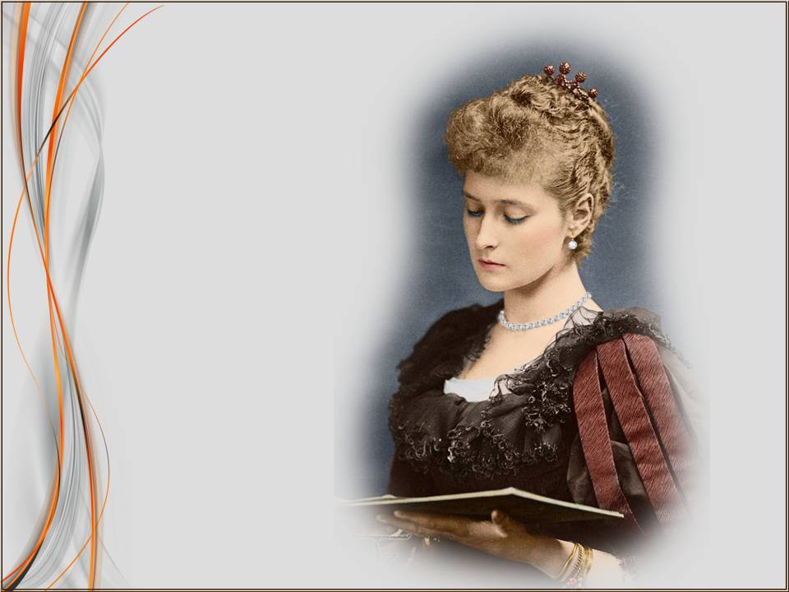
Notes:
«В этот день, день нашей помолвки, все мои нежные мысли с тобой, наполняя мое сердце бесконечной благодарностью за ту глубокую любовь и счастье, которыми ты дарил меня всегда, с того памятного дня — 22 года тому назад. Да поможет Бог воздать тебе сторицей за всю твою ласку! Да, я — говорю совершенно искренно - сомневаюсь, что много жен таких счастливых, как я, — столько любви, доверия и преданности ты оказал мне в эти долгие годы в счастье и горе».
Всем известен Евангельский принцип «золотое правило»:

Slide 18

Итак, как хотели бы, чтобы люди поступали с вами, вы поступайте с ними.
Матф.7.12.
Notes:
Матф.7.12.
Итак, как хотели бы, чтобы люди поступали с вами, вы поступайте с ними.
Этот принцип должен в первую очередь реализовываться между супругами. Муж и жена — одно тело 0^{я} степень родства, следовательно, и супруге нужно относиться как к себе, примерять свое отношение к ней на себя (было бы мне это приятно?).

Slide 19
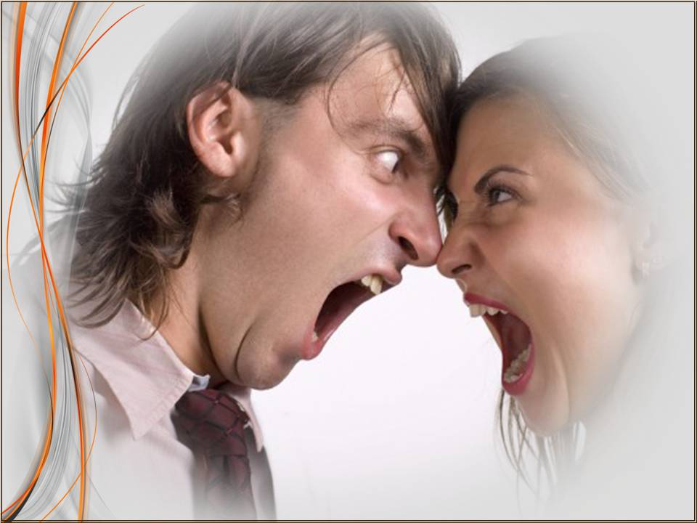
Notes:
К сожалению, бывает наоборот, когда супруги настолько привыкают не стесняться друг друга, что ведут себя в семье гораздо хуже, чем со всеми остальными людьми, а ведь муж, жена, дети — самые близкие нам люди.

Slide 20
Если же кто о своих и особенно о домашних не печется, тот отрекся от веры и хуже неверного.
1Тимофею 5.8.
Notes:
1Тим.5.8.
Кто не заботится о домашних своих, хуже неверного и отрекся от Христа, — пишет апостол Павел.
Скажем вкратце о тех ошибках, которые допускаются в супружеских отношениях и от которых брак дает трещину.

Slide 21

Notes:
Американский специалист по вопросам семьи и брака Гарри Смоли в своей книге «Любовь в христианском браке» описывает случай, очень хорошо иллюстрирующий подобные ошибки.
Пересказать.
Смоли проводил очередную встречу супружеских пар, которые хотели улучшить свои отношения, как вдруг «с грохотом распахивается дверь. Входит супружеская пара. Муж, далеко обогнав жену, устремляется к дивану. Ни слова не говоря, усаживается и, скрестив руки на груди, злобно оглядывает собравшихся. Глаза у жены покраснели и припухли. Отчужденно пройдя мимо мужа, она находит себе место в другом углу комнаты, рядом с какой-то женщиной.
Прошло всего несколько мгновений, но приятный вечер обернулся напряженной, почти угрожающей обстановкой. В качестве руководителя группы я принял решение начинать собрание в надежде, что это поможет решить проблему.
Мы совершили молитву. Я посмотрел на вновь прибывшего – он все также сидел, сложив руки на груди и, похоже, был готов взорваться. Я обратился прямо к нему, рассчитывая, таким образом, хотя бы отчасти снять напряжение.
- Как прошла неделя? – спросил я.
- Отвратительно! – буркнул он.
- В чем же дело?
- Если вам так уж охота знать, — он подался вперед, сверля меня глазом, — я подумываю выйти из вашего семинара. Вот что я вам скажу, — разгонялся он, возвышая голос, — есть у меня идея получше: как насчет того, чтобы покончить с моим браком?! Я не могу дольше выносить эту женщину, я не стану жить с ней! – Обрушив на нас эту речь, он откинулся на спинку дивана и вызывающе оглядел присутствующих.
Было занятно наблюдать последовавшую за этим словоизвержением сцену: все женщины, возмутившись таким поведением, кинулись утешать жену, а мужчины, все до одного, столь же инстинктивно поспешили к своему собрату. Потом мы посмотрели друг на друга, не зная, что же нам теперь делать.
Будучи руководителем группы, я обязан был взять инициативу на себя, и я предложил:
- Завершим собрание молитвой.
Мы помолились, Вероятно, то было самое короткое собрание супружеских пар за всю историю. Все пошли на кухню, я отвел разгневанного супруга в сторону и предложил:
- Давайте завтра встретимся за ланчем и все обсудим, пока вы не совершили непоправимого.
Он нехотя принял приглашение.
На следующий день, беседуя в ресторане, мы оба обнаружили нечто потрясающее. То, что я узнал в тот день, укрепило мой брак и пошло на пользу сотням других мужей, с которыми я делился своим опытом.
- Итак, почему вы решили расстаться с женой? Что вас больше всего не устраивает? – заговорил я.
- Гарри, нам не хватит времени за ланчем, чтобы рассказать, как она меня достала! На это уйдет весь день!
- Начните с главного, — посоветовал я.
За несколько минут он сформулировал пять основных обвинений:
- Она никудышная хозяйка… Все время болтает по телефону… То и дело пропадает у мамочки… Постоянно отказывается ездить со мной в отпуск… Не проявляет инициативы в постели…
Нагромождая один упрек на другой, этот человек снова раскалился добела. Я кратко помолился о ниспослании мудрости, а потом сделал то, чего никогда прежде не делал. Я стал разбирать все сказанное, пункт за пунктом, задавая конкретные вопросы, например: «Поощряете ли вы жену, когда она занимается хозяйством? Хвалите ли вы ее за ту или иную работу по дому?»
- Нет, — ответил он, — она никогда не справляется с работой по дому, так что хвалить ее не за что.
- А что вы говорите ей, когда то, что она делает, не соответствует вашим ожиданиям? – продолжал я.
Ну, — произнес он чуть спокойнее, — пару дней назад я поднялся в шесть утра и начал пылесосить. Когда я добрался до двери нашей спальни, она выскочила из постели и спросила: «Что ты делаешь?!», а я ответил: «Мне надоело жить в хлеву! Мы займемся уборкой прямо сейчас!»
- Вы думаете, тем самым вы поощрили жену поддерживать чистоту в доме?
- Да нет, наверное, Это не решает проблему: неряха она и есть неряха! – вновь ощетинился он, но я, не обращая внимания на его недовольство, продолжал продвигаться по «списку обвинений».
- Сколько времени по вечерам и в выходные дни вы уделяете разговору с женой о чем-нибудь важном для нее?
- По правде сказать, у меня не так уж много досуга. Расписание просто перегружено, к тому же три раза в неделю я играю в бадминтон, а теперь отсиживаю целый вечер в вашей группе, — уж очень он постарался дать мне понять, сколько усилий от него требуется, чтобы посещать группу. – По выходным мне нужно расслабиться, мы с коллегами играем в гольф.
- А за ужином вы с женой разговариваете? – настаивал я.
Он ответил сквозь зубы:
- За ужином я смотрю телевизор. Надо же хоть новости послушать. Поймите, Гарри, мне необходимо быть в курсе всех внутренних и международных событий, они могут отразиться на моем бизнесе.
Допустим, — согласился я, — новости – это важно, но хоть час в неделю вы отводите для того, чтобы побыть наедине с женой, обсудить вашу совместную жизнь, поговорить о том, что важно для нее, а не для вашего бизнеса?
- Нет, — поскучневшим голосом ответил он, — чего нет, того нет.
- Почему же вы удивляетесь тому, что она целыми днями «висит на телефоне» и так много времени проводит у матери? – сказал я. – Женщина от природы наделена огромной потребностью в насыщенном общении, и в первую очередь с мужем. Но если супруг отказывается удовлетворить эту потребность, она находит себе других собеседников.
- О! – воскликнул он, и я прямо-таки увидел, как в мозгу у него зажглась лампочка. – Мне это и в голову никогда не приходило.
- Сейчас вы владеете собственной фирмой, но в молодости вам, вероятно, приходилось работать на других. Вам никогда не попадался чересчур придирчивый начальник?
- Еще какой! – с чувством ответил он. – Я его до смерти ненавидел. Его хлебом не корми, только дай ворваться в кабинет и разнести меня в пух и прах. Он тыкал пальцем в любую мою ошибку, заранее знал, что может в отделе пойти не так. И все время кричал: «Сделайте это! Сделайте то! Приведите все в порядок!» Произносил свои тирады в присутствии моих коллег, а потом удалялся к себе и пил кофе, пока я работал до седьмого пота.
- Что вы при этом испытывали? — поинтересовался я.
- Что я испытывал?! Я ненавидел эту работу! – с жаром признался он. – Только и ждал конца рабочего дня, чтобы удрать поскорее.
- Вы бы согласились поехать в отпуск вместе с этим начальником? – задал я вопрос.
- В отпуск? Вы что, смеетесь? – изумился он. – Да ни за что на свете.
- Дон, — сказал я, — разве вы не видите, что обращаетесь со своей женой точно так же, как этот ваш босс обращался с вами?
Глаза его расширились, он замер неподвижно, переваривая услышанное.
- Что же тут удивительного, что жена отказывается путешествовать с вами и уклоняется от сексуального контакта? Как вы обходитесь с ней? Она обречена дни и ночи проводить с человеком, точь-в-точь похожим на вашего бывшего начальника.
После долгой паузы он проворчал:
- А ведь вы правы!
Так мы разобрали все пять претензий мужа и пришли к неожиданному выводу: он нес по крайней мере частичную ответственность за каждую из пяти проблем, которые ему доставляла жена. Он сам провоцировал жену на те реакции и поступки, которые так досаждали ему.
Что же делать? – жалобно спросил он.
Разумеется, негативный вклад этого человека в супружескую жизнь отнюдь не мог служить оправданием негативного поведения жены, но своим поведением он способствовал тому, чтобы жена и дальше занимала ту же позицию. До сих пор этот человек не понимал, что сам впускает в свой дом именно то, чего не желает в нем видеть. Теперь он это понял, но не знал, как изменить положение.
Можно ли назвать этого человека любящим, оказывающим поддержку жене? Разумеется, нет. Мог ли он сделаться таковым? Безусловно».

Slide 22
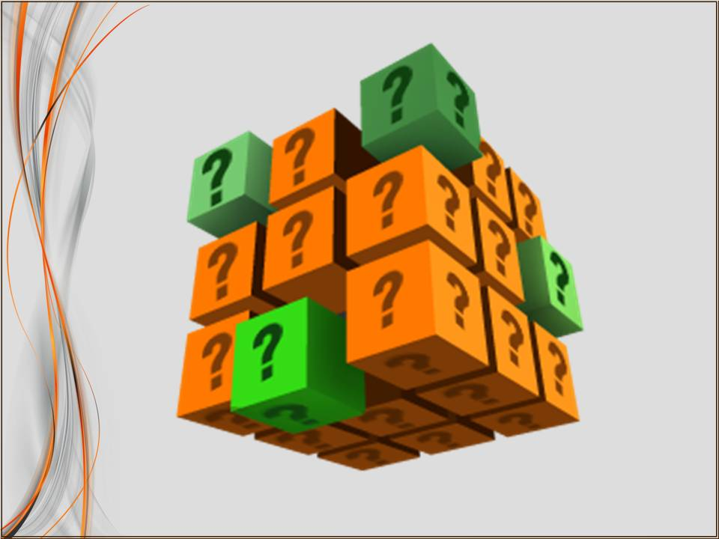
Notes:
В чем основная причина конфликтов в семье, а главное, неумения эти конфликты преодолеть?

Slide 23

Поиск своего
Notes:
Первая причина — это поиск своего (апостол Павел) и нежелание исправляться самому.
Любую, даже самую тяжелую ситуацию можно облегчить, если начать с себя.
Не исправляя себя переделать другого невозможно.
Мне приходилось выслушивать разные семейные истории, но в одном они похожи все: кто-то (он или она) виноват, и далее бесконечные жалобы на свою половину. Хоть кто-нибудь назвал бы виновным себя!

Slide 24

Поиск своего
Нежелание ничего менять
Notes:
Вторая причина — нежелание ничего менять.
Человек приходит к пастору или психологу и ждет мгновенных результатов.
Пастор совершит чудо-молитву, даст совет, от которого все изменится… и все будет хорошо.
Но часто отношения в семье разрушались годами, и невозможно их исправить за час, ни один пастор, психолог, умная книга это не сделает.
Нужна большая работа, и начинать надо с себя.

Slide 25

Не пытаться никого переделать.
Notes:
Первое условие. Не пытаться никого переделать, учиться принимать и любить человека таким, какой он есть (как бы банально это не звучало).

Slide 26

Не пытаться никого переделать.
Должен быть беспристрастен к себе.
Notes:
Второе условие. Если человек хочет помочь своей семье, улучшить отношения, он должен быть беспристрастен к себе. В чем я виноват, и что я могу сделать? Если не знаешь, обратись за советом.

Slide 27

Не пытаться никого переделать.
Должен быть беспристрастен к себе.
Помнить: зачем семья.
Notes:
Третье условие. В семье должны помнить: для чего мы здесь собрались? Для того, чтобы кому-то что-то доказать, выяснить отношения или чтобы любить и быть любимыми и вместе спасаться?

Slide 28

Не пытаться никого переделать.
Должен быть беспристрастен к себе.
Помнить: зачем семья.
Изменяй человека через отношения к нему.
Notes:
Четвертое условие. Изменить человека можно только изменив свое отношение к нему, его самого подвести его к переменам. Как это сделать, опять же разговор особый в каждом случае.

Slide 29

Не пытаться никого переделать.
Должен быть беспристрастен к себе.
Помнить: зачем семья.
Изменяй человека через отношения к нему.
Обсуждайте семейную жизнь.
Notes:
Пятое условие. Супруги не должны стесняться вместе обсуждать свою семейную жизнь.

Slide 30


Не пытаться никого переделать.
Должен быть беспристрастен к себе.
Помнить: зачем семья.
Изменяй человека через отношения к нему.
Обсуждайте семейную жизнь.
Наберитесь терпения.
Notes:
Шестое условие. Набраться терпения. Мгновенно все не получится.

Slide 31

Notes:
Беда в том, что меняться самому, работать над собой очень трудно.
Когда читаешь книги, кажется, что так легко применить советы, а на деле все очень сложно.
Но наградой за это будет мир в семье, а ради этого стоит потрудиться.
Если нет мира в душе, человеку ничего не нужно, всего мира и богатств его.
Как говорит пословица: «У кого Бог и мир в душе — тому и на каторге рай».

Slide 32

Notes:
Иногда наблюдая за тем, как люди мучают друг друга в браке, постоянно выясняют отношения (при этом оба супруга нормальные, хорошие по-своему люди, «вроде не бездельники и могли бы жить»), хочется воскликнуть, зачем мы мучаем друг друга, ведь земная жизнь так коротка и мимолетна, потом в старости даже нечего будет вспомнить, только как выясняли отношения.
Будем побольше радовать друг друга, говорить хорошие слова, хвалить.

Slide 33
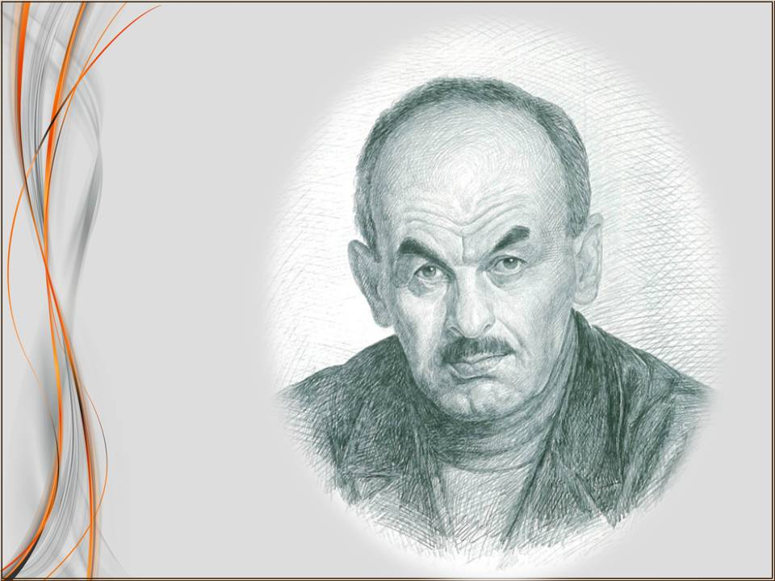
Notes:
Как у Б.Окуджавы: «Давайте жить во всем друг, другу потакая, тем более что жизнь короткая такая». Очень важно научиться получать удовольствие оттого, что доставляешь радость другому.

Slide 34

Notes:
В старом советском фильме «Мимино» есть эпизод. Шофер везет попутчика на тракторе и хочет заехать узнать адрес друга, чтобы написать письмо. Когда пассажир начинает возмущаться задержкой, он говорит: «Я ему напишу — ему будет приятно, хорошо. Ему будет хорошо, — мне тоже будет хорошо» А если и мне будет хорошо, я тебя так довезу, что тебе тоже станет хорошо».
Семейное счастье складывается из каких-то, на первый взгляд незаметных приятных мелочей, проявления внимания, заботы.

Slide 35

Notes:
В семейной жизни необходимо гасить всякое проявление раздражительности и гнева на уровне искры, на самом подходе. И, уж конечно, никогда не затевать серьезных разговоров и пытаться в чем-то разобраться в гневе.
В этот момент человек всегда необъективен и неадекватен.
Важно помнить, что любое раздражение легче перетерпеть, чем потом остановить.
Но гнев, слава Богу, имеет свойство быстро проходить и мы, часто вспоминая себя потом, удивляемся, как мы могли быть такими жестокими и злыми.

Slide 36
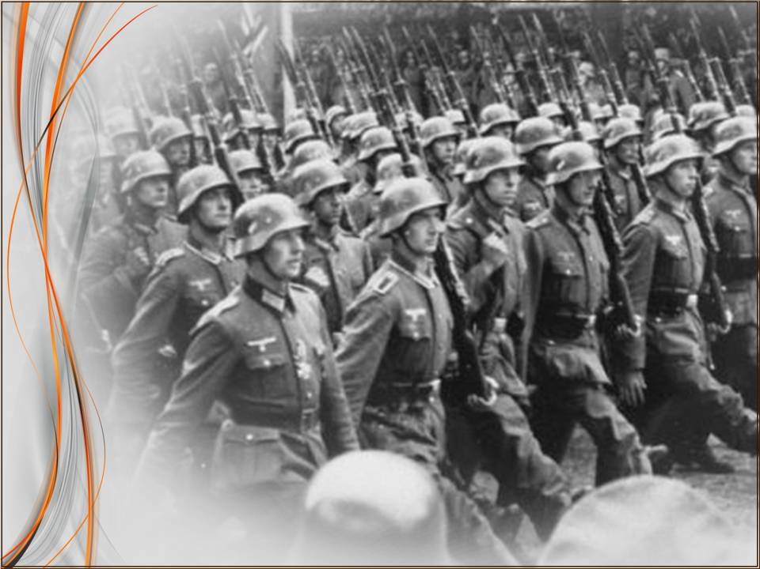
Notes:
В немецкой армии существовал принцип: нельзя подавать жалобу на сослуживца, сразу же после инцидента. Если она подавалась, ее просто не рассматривали.
В юриспруденции известен термин «преступление в состоянии аффекта».
И аффект является смягчающим обстоятельством, потому что человек себя не помнил и в обычном, спокойном состоянии, может быть, никогда ничего подобного не совершил.

Slide 37

Notes:
В книгах по психологии часто можно встретить «рецепты семейного счастья», правила, руководствуясь которыми, можно сделать брак счастливым. Я дерзну привести несколько правил. Сразу оговорюсь, что они придуманы не мною (они общеизвестны), но лишь обработаны и дополнены.

Slide 38
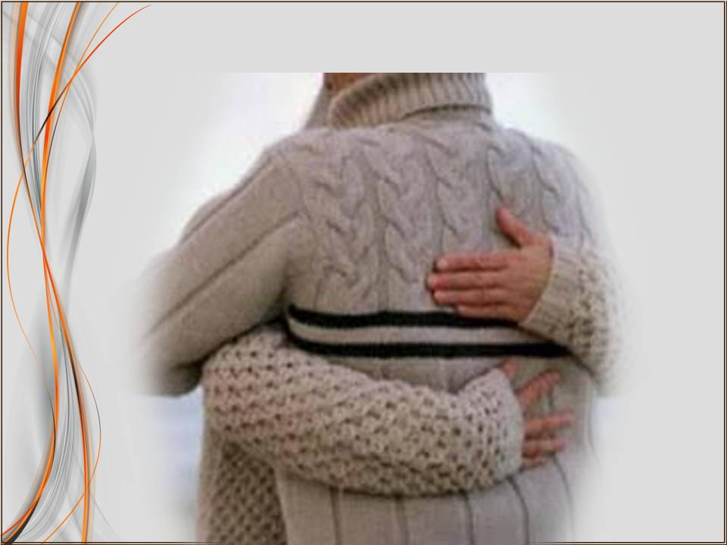
Принимать человека
Notes:
1. Принимать и любить человека таким, какой он есть и не пытаться переделать.

Slide 39

Принимать человека
Не решать в гневе
Notes:
2. Ничего не предпринимать в гневе, всячески избегать раздражительности.

Slide 40
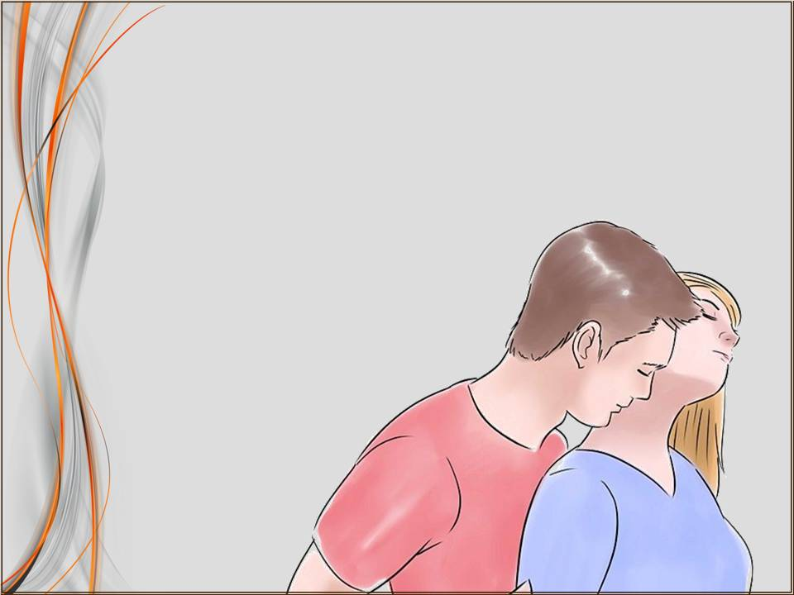
Принимать человека
Не решать в гневе
Проявлять внимание
Notes:
3. Быть внимательным к другому.

Slide 41

Принимать человека
Не решать в гневе
Проявлять внимание
Уделять время для общения
Notes:
4. Находить время для общения, обсуждения самых разных тем.

Slide 42

Принимать человека
Не решать в гневе
Проявлять внимание
Уделять время для общения
Не делить роли
Notes:
5. Не делить роли.
Браться за семейные дела тому, у кого есть время, подставлять плечо.

Slide 43
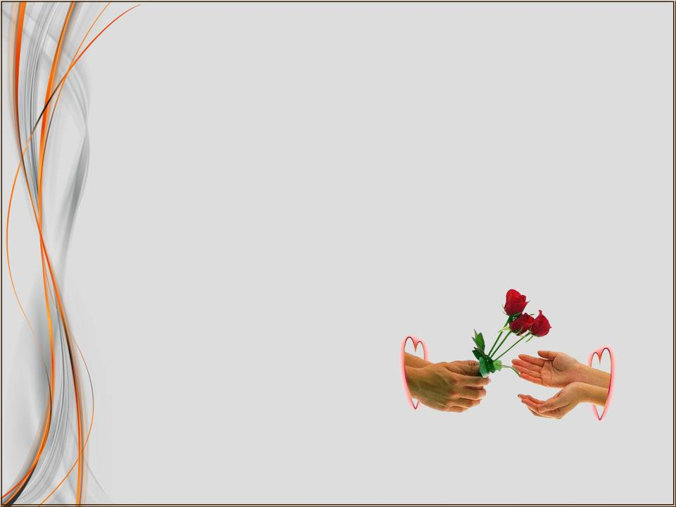
Принимать человека
Не решать в гневе
Проявлять внимание
Уделять время для общения
Не делить роли
Делать приятное
Notes:
6. Почаще радовать, делать приятное.

Slide 44

Принимать человека
Не решать в гневе
Проявлять внимание
Уделять время для общения
Не делить роли
Делать приятное
Не мелочиться
Notes:
7. Не мелочиться.
(Думать о главном, а главное — мир, без которого все плохо).

Slide 45
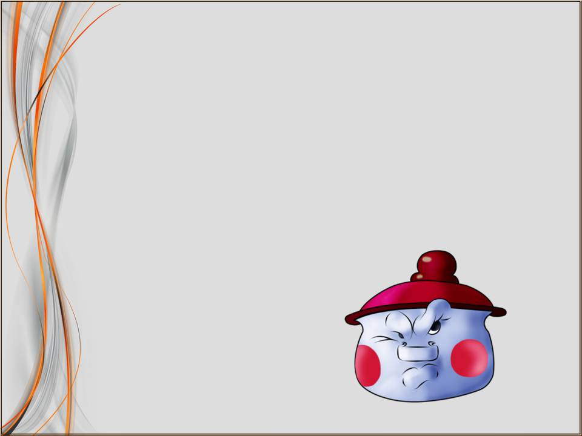
Принимать человека
Не решать в гневе
Проявлять внимание
Уделять время для общения
Не делить роли
Делать приятное
Не мелочиться
Будь терпеливым
Notes:
8. Быть терпеливым.

Slide 46

Принимать человека
Не решать в гневе
Проявлять внимание
Уделять время для общения
Не делить роли
Делать приятное
Не мелочиться
Будь терпеливым
Взаимопонимание в кровати
Notes:
9. Постараться достичь взаимопонимания в интимных отношениях.
Последний пункт хотелось бы немного прокомментировать.
Конечно, хорошие интимные отношения не являются обязательным условием счастливого брака.
Можно привести примеры, когда их вообще не было, а брак был прекрасным.
Но, тем не менее, сам апостол Павел говорит нам:

Slide 47

Во избежание блуда, каждый имеет свою жену. Не уклоняйтесь друг от друга разве по согласию, на время для упражнения в посте и молитве.
1Коринфянам 7,2-5.
Notes:
1Кор.7.2-5.
«Во избежание блуда, каждый имеет свою жену. Не уклоняйтесь друг от друга разве по согласию, на время для упражнения в посте и молитве»
Супружеские телесные отношения это тоже проявление любви и недаром ребенок называется «плодом любви».
В интимной жизни супруги должны руководствоваться тем же принципом, что и вообще в супружеской жизни: получать радость от того, что другому хорошо, — тогда будет гармония, а не игра в одни ворота.

Slide 48
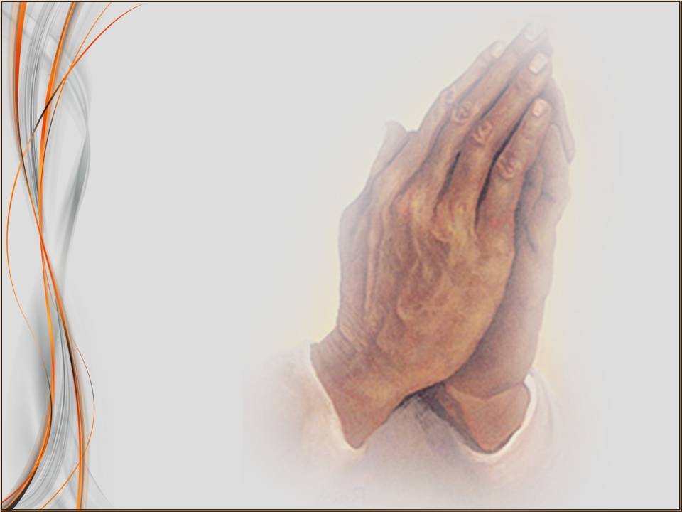
Notes:
Молитва.

